Slide 1


アメリカの強さの源泉と
アキレス腱
米ドル基軸通貨体制から読み解く「覇権構造と崩壊リスク」
Massy’s Financial Laboratory
Masahiro Fujimoto
masahiro@massybear.com

Slide 2

第1章：覇権国家アメリカの「3つの柱」
圧倒的なGDPと軍事力、そして世界秩序を決定づける「基軸通貨ドルの特権」

Slide 3
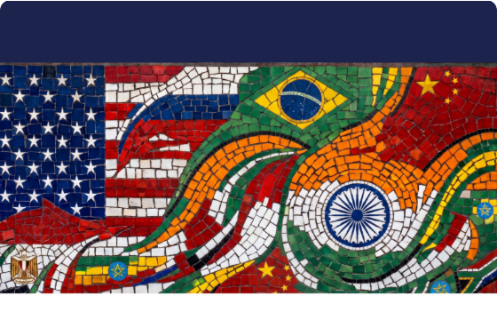
2大指標：経済力と軍事力の圧倒的優位
•
経済力（GDP）世界1位：
2024年時点で約29兆ドル。2位中国（19兆ドル）を引き離し、日本（4兆ドル）の7倍以上の規模。
•
軍事力（防衛予算）世界1位：
2023年時点で約9,160億ドル。2位中国（3,000億ドル）の約3倍、日本の防衛予算の約18倍。
•
二極構造の実態：
米国の圧倒的な優位性を2位の中国が猛追する構造だが、数値上は米国が絶対的な覇権を維持。

Slide 4
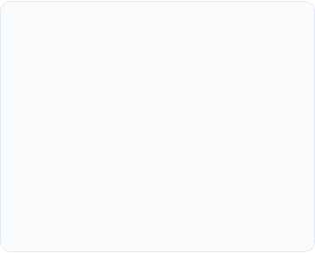
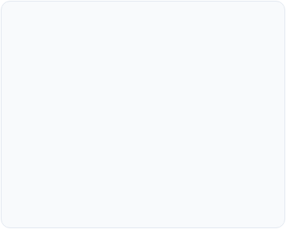
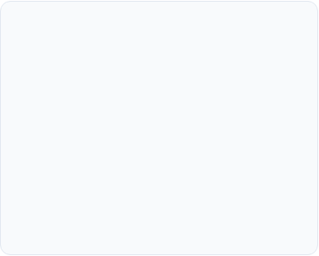



第3の柱：基軸通貨（米ドル）の特権
世界決済のデファクト
（事実上の標準）
第三国間取引での強制
無制限の通貨発行権
外国との貿易・資本取引で共通決済手段として活用。全地球規模で誰でも喜んで受け取る「世界通貨」の地位を獲得。
日本が中東から原油を輸入する際、米国が関与しない取引であっても「ドル払い」が必須。各国がドル保有を強いられる。
世界中で使用される通貨の発行権を自国だけで握る。他国には真似できない究極の経済的特権を行使可能。

Slide 5
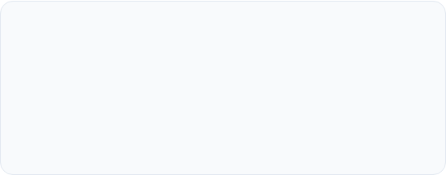
巨額の債務を可能にする特権構造
「自国通貨を刷って返せる」構造
35兆ドル
2024年度の財政赤字は2.1兆ドル（約300兆円）に達するが、債務はすべて米ドル建て。
トランプ元大統領も「米国はドルを印刷できるためデフォルトする必要がない」と指摘した通り、基軸通貨国ゆえに破綻を回避できる特殊な構造が存在する。
米国政府の債務残高（約5,250兆円）

Slide 6
第2章：40年以上赤字でも破綻しない理由
普通の国なら通貨危機に陥る貿易赤字を「ドル還流システム」で相殺

Slide 7
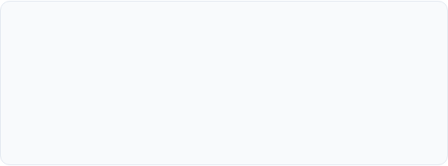
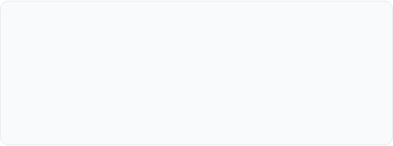
通常国とアメリカの構造的相違
一般国家：メキシコ通貨危機の例（1994）
アメリカ：44年連続赤字でも健全
貿易赤字拡大 → 通貨安を買い支えきれず急落 → 資本が一斉逃避し外貨準備が底をつく → 通貨危機（GDP growth -6.9%、インフレ率52%へ）。
1981年以降、毎年巨額の貿易赤字（2023年は約1.15兆ドル）を出しながらも通貨崩壊しない。流出したドルが国内に戻る仕組みが存在。
北米自由貿易協定が発効 → アメリカからの輸入が急増 → 貿易赤字拡大→ 通貨安（ペソ）
→ メキシコ政府の介入（買い支え）
→赤字の恒常化 → ペソを１５％切り下げ
→資本が一斉に逃避 → 外貨準備が底をつき →通貨危機
１９９５年のGDP成長率はマイナス６．９％
インフレ率が５２％
・貿易赤字は膨大（毎日ドルが大量に外に出る）
→ 高金利政策（アメリカ国債等）
・貿易を通して海外へ出ていった米ドルは、米国
への債券・株式投資として戻ってくる仕組み
・米ドルが基軸通貨
通貨の価値は需要と供給で決まります。
対アメリカだけでなく、アメリカが関係なくて
も米ドルでの取引をしている。
→外貨準備として世界中の中央銀行が米ドルを
外貨保有している。
・米ドルは基軸通貨（世界通貨）なので莫大な貿
易赤字があっても、その価値の下がり方は非常
に穏やかだった。
日本は２０２５年４月時点で
米国債を１兆１３５０億ドル保有
米国のダウ平均株価は１９９５年から３０年間で
１１倍になっている

Slide 8

海外へ流出したドルが戻る「3大還流ルート」
1. 高金利政策
2. 米国債の大量購入
3. 米国株式市場への投資
日米金利差などに代表される魅力的な利回りを提供。世界中の投資家・機関が米国の銀行や資産に資金を預ける。
諸国の公的資金・保険・年金が米国債を購入。日本だけでも約1.13兆ドル（約170兆円）の米国債を保有しドルを還流。
ダウ平均は30年で約11倍へ成長。世界中の資金が成長する米国株買い（＝ドル買）に向かい、ドルの価値を維持。

Slide 9

ペトロダラー・システム
ワシントン・リヤド密約（1974年）
サウジアラビアに安全保障を提供する代わりに、原油取引の決済を「米ドル限定」にする協定を結ぶ。
全世界がエネルギーを調達するために米ドルを常に手元に保有しなければならない構造を確立し、爆発的なドル需要を固定化した。

Slide 10
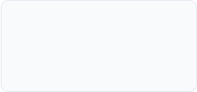
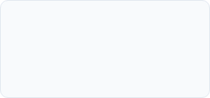
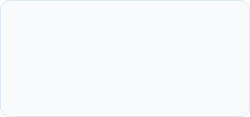
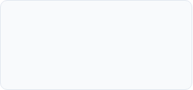
米ドル基軸通貨体制の変遷
日本や欧州の経済発展
→アメリカにドンドン輸出
ドル紙幣より金を要求
金が米国から流出
第二次世界大戦後
米国以外の国はボロボロだった
↓
米ドルを基軸通貨
にしようと決めた
米国とサウジアラビアとの間で
「ワシントン・リヤド密約」
ドルで石油を輸出する約束をした
1971年
1985年〜
ニクソン・ショック。金とドルの兌換停止。ドルは金の後ろ盾を失う
日本や欧州の経済発展
。
プラザ合意・変動相場制。為替変動にも耐え得る強固なドル需要を維持。
1944年
1974年
ペトロダラーシステム
ブレトン・ウッズ体制発足。金1オンス=35ドルで固定されドルが世界の基軸通貨に。
ペトロダラー誕生。石油取引のドル決済限定化により裏付けを「石油」へ移行。
・基軸通貨である米ドルは、膨大な財政赤字や貿易赤字を抱えてもドル還流システムや世界的なドル需要により維持されている。しかし、その地位を奪おうとする勢力には徹底的に戦っていかなければ、米国が成り立たないことになる。あらゆる勢力が虎視眈々とこの地位を狙っている。
・世界の中央銀行が金を買いあさっている。

Slide 11
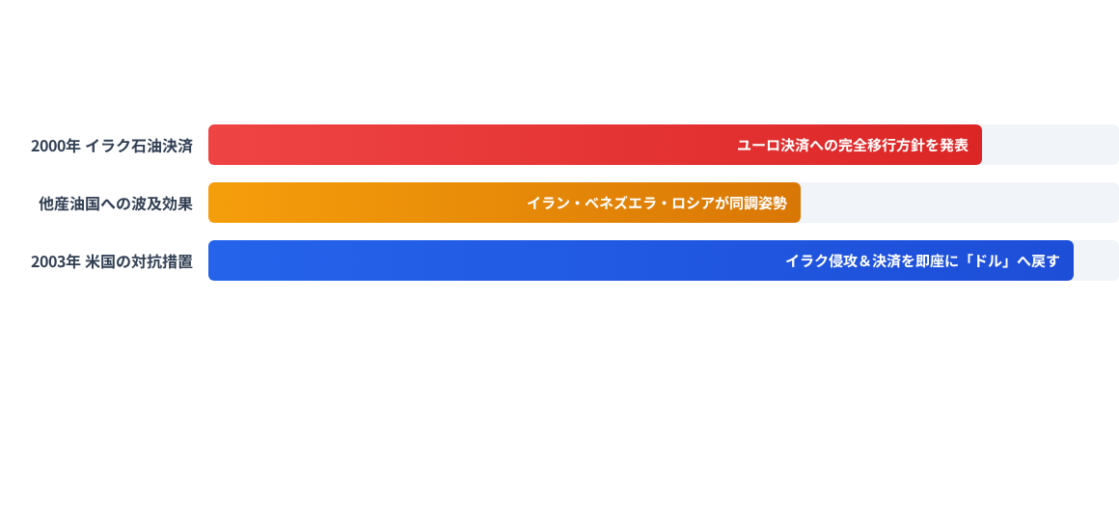
米国最大のアキレス腱：「脱ドル化」の脅威
イラク戦争の本質：単なる軍事介入ではなく「ドル基軸通貨体制を守るための防衛戦争」という側面を持つ。ドルの決済権限を他通貨に奪われることこそ、アメリカの最大の脆弱性（アキレス腱）である。

Slide 12

まとめ：世界情勢を解き明かす鍵
「ドル決済・基軸通貨の地位が維持されているか」という視点が地政学を理解する核心
真の強さの源泉： GDPや軍事力以上に「世界通貨の発行権」と「ドル還流機構」にある。
最大のアキレス腱： 決済通貨がユーロやBRICS新枠組み等に分散し「ドル離れ」が起きること。

Slide 13
トランプ大統領の行動を理解する
・金利が上がれば米国政府の利払負担が増加し財政赤字が拡大
金利を上げるなどとんでもない → 国債の利払い増加
・米国の政府支出はドンドン増加（軍事費、地政学的リスク）
何故 これほどまでに財政赤字を拡大してまで他国を守らな
ければならないのか？ もっと米国を支援すべきだ
・米国の基軸通貨発行権の権利、ペトロダラーシステムの死守
・政府の財政を健全化するために関税を上げる
・米国から利益を得ている国は米国からものを買い、投資をす
べきだ → そうしない国はあらゆる方法で対抗する
このようにあらゆる手段でトランプ大統領は自国を守ろうとする行動にでる

Slide 14


Image Sources
https://quincyinst-2.s3.amazonaws.com/wp-content/uploads/2026/08/28141453/Untitled-design-2-7-scaled-e1787940934377-1600x1024.png
Source: quincyinst.org
https://thumbs.dreamstime.com/b/sunset-industrial-refinery-pipelines-oil-gas-production-plant-dusk-energy-industry-infrastructure-distillation-sunset-386922133.jpg
Source: www.canvasprintscalgary.com

